Slide 1
Reforma al Código de Aguas y Modificación Constitucional
Asociación Gremial de Riego y Drenaje.
Felipe Martín Cuadrado.
Santiago, noviembre 2017.

Slide 2
Tratamiento real a los derechos ya otorgados:
Artículo 1 Transitorio del proyecto:
Inciso N°1: “Los derechos de aprovechamiento reconocidos o constituidos antes de la publicación de esta ley continuarán estando vigentes y mantendrán su carácter de indefinidos en el tiempo”.
Los dueños o titulares de dichos derechos quedarán sujetos a todas las demás disposiciones del Código de Aguas y podrán extinguirse por su no uso, según lo disponen los artículos 129 bis 4 y 129 bis 5, y caducar por su no inscripción en el Registro de Propiedad del Conservador de Bienes Raíces, según se establece en el artículo segundo transitorio de esta ley.

Slide 3
Tratamiento real a los derechos ya otorgados:
SE ELIMINA EL RECONOCIMIENTO DE LOS ATRIBUTOS DEL DOMINIO DE USO GOCE Y DISPOCISION, tanto en las disposiciones transitorias como en el articulado del proyecto, sustituyendo el dominio por el concepto de “Uso y Goce temporal”. Luego , el desconocimiento de la propiedad y de sus atributos queda plasmado en el inciso segundo de la norma transitoria.
Es decir, se vulnera en un 100% la propiedad y de los DAA ya otorgados y su protección constitucional.

Slide 4
Vicios de constitucionalidad
Queda en evidencia que los derechos vigentes tendrían un tratamiento como concesiones temporales indefinidas y no como un derecho perpetuo al dejar abierta la opción de caducidad y extinción, cuando se incurra en el no uso y la no inscripción, todo lo anterior, sin mediar un cambio en la constitución pasa de ser perpetuo a temporal.
Un derecho perpetuo solo se puede perder mediante expropiación.
A mayor abundamiento, la Constitución permite imponer limitaciones y cargas al ejercicio de la propiedad, siempre y cuando no se afecte el derecho de propiedad en su esencia. La caducidad y la extinción atenta en contra de la esencia del derecho dado que priva al titular de su propiedad sin mediar expropiación con pago de indemnización.
Además se está atentando en contra del principio constitucional de igualdad ante la ley.

Slide 5
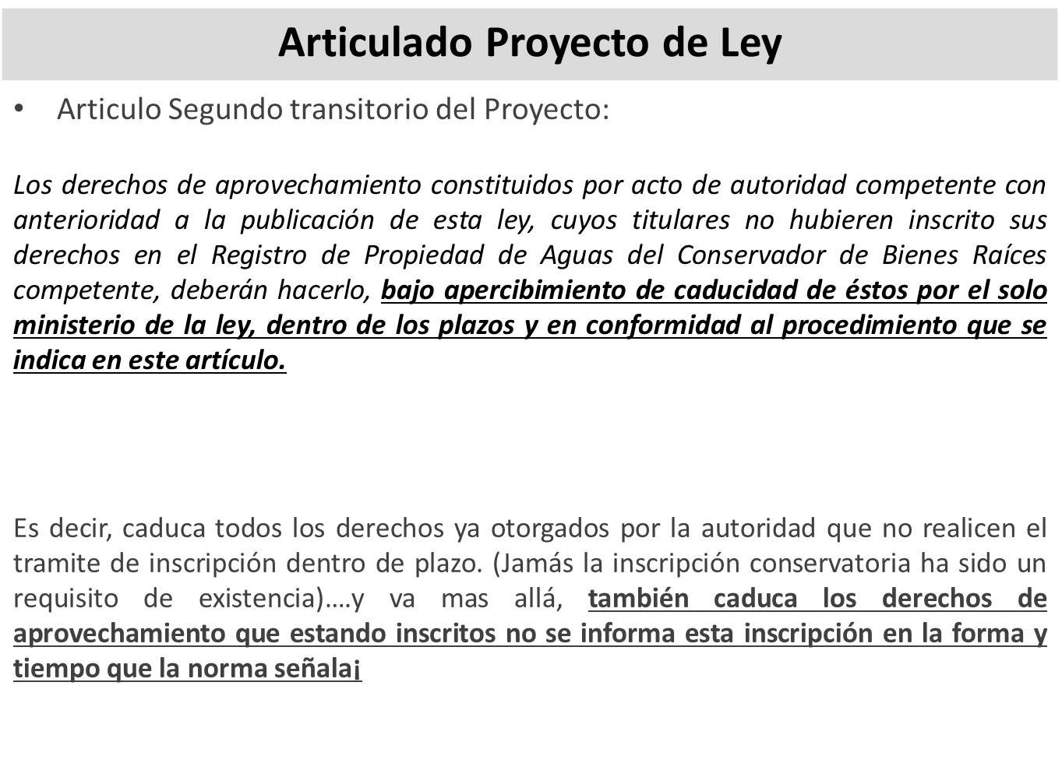

Slide 6
Otra normativa del Proyecto:
Permite suspender el ejercicio de los derechos consuntivos permanentes y continuos, otorgados con posterioridad a la declaración de cuenca agotada.(5° transitorio del proyecto).
Extingue derechos ya otorgados que no hayan construido las obras para extraer. (129 bis del proyecto).
Prohíbe el cambio de uso del derecho.

Slide 7
Conclusiones
Existe una evidente vulneración a los derechos de aprovechamiento ya otorgados, no es falta de entendimiento ni rechazo al diálogo, sino que justificadas aprehensiones respecto a la seguridad jurídica, inversión, e instrumentos de financiamiento.
Es el primer Código de la República aplicable a “titulares”, sin conceptualizar tampoco quienes son, lo cual, no solo demuestra redacción deficitaria para un Código, sino que también hace imposible tener seguridad jurídica.
Si el proyecto busca instaurar un nuevo modelo de concesión aplicable a los derechos de aprovechamiento que quedan por otorgar, sin afectar la propiedad de los ya otorgados, no tiene ninguna justificación lo que establecen sus disposiciones transitorias así como tampoco una reforma constitucional en materia de propiedad de aguas.

Slide 8
Conclusiones
Una buena reforma del Código de Aguas debería:
Proteger los intereses patrimoniales de los agricultores como "propietarios" de sus derechos de aguas.
Incentivar el uso eficiente del agua y las inversiones en tecnologías de riego.
Promover la construcción de obras que permitan aprovechar mejor el agua con embalses, acueductos y sistemas de recarga de acuíferos.
Aplicar tecnologías y procedimientos de reutilización del agua.
Promover el perfeccionamiento de la organizaciones de usuarios (organizacionales, operacionales y tecnológicos).

Slide 9
GRACIAS.

